Slide 1
Progress 20 Mei
Pembuatan threading dan Gui sederhana

Slide 2
Target Tercapai
Program chat dengan GUI sederhana
Chat dengan user lain
Scrolling jika chat sudah banyak
Penerapan threading pada client dan server
Masing-masing client sudah dihandel oleh thread pada server
Thread client untuk menerima broadcast
Target Belom Tercapai
-

Slide 3
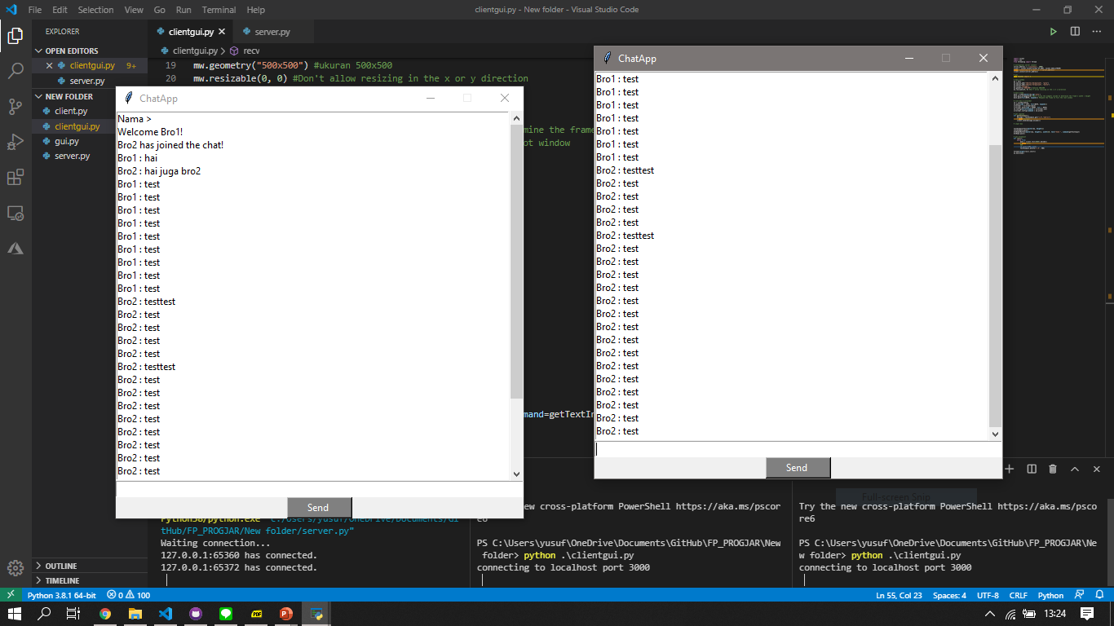

Slide 4
Target akan dicapai
Memperbaiki GUI agar lebih rapi dan bagus
Menerapkan GUI untuk FTP
Finalisasi aplikasi

